Slide 1
Object oriented programming
(PEMROGRAMAN BERORIENTASI OBJEK)
Nama=ira dwi r xi rpl2

Slide 2
APA ITU PBO
Object Oriented Programming (OOP) atau Pemrograman Berorientasi Objek (PBO) adalah metode pemrograman yang berorientasikan kepada objek, yaitu semua data dan method didefinisikan ke dalam beberapa class atau objek-objek agar bisa saling bekerja sama dalam memecahkan masalah.

Slide 3
Ide dasar pada OOP adalah mengkombinasikan data dan fungsi untuk mengakses data menjadi sebuah kesatuan unit yang dikenal dengan nama objek. Objek adalah struktur data yang terdiri dari bidang data dan metode bersama dengan interaksi mereka untuk merancang aplikasi dan program komputer. Semua data dan fungsi di dalam paradigma ini dibungkus dalam kelas-kelas atau objek-objek. Setiap objek dapat menerima pesan, memproses data, dan mengirim pesan ke objek lainnya.

Slide 4
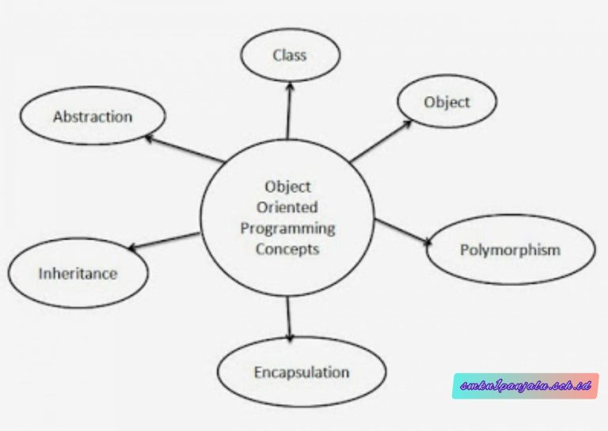

Slide 5

MANFAAT PBO
1) Alamiah
2) Dapat diandalkan (reliable)
3)Dapat dipakai kembali (reusable)
4) Mudah dirawat (maintainable)
5) Dapat diperluas (extendable)
6) Efisiensi waktu

Slide 6

Ku ucapkan terima kasih, atas semua kasih dan perhatianmu.

